Slide 1
Solvencia II. Marco conceptual
Pilares del sistema de solvencia
Buena gobernanza
Información a terceros
Fondos propios
Seminario de Capacitación en Seguros ASSAL-IAIS-SUGESE
San Jose, Costa Rica, 19-22 Noviembre 2012

Slide 2
INDICE
Pilares del sistema de solvencia
Regulación, Supervisión y Política Macroeconómica
Elementos de gestión: Gobernanza
Información a terceros
Elementos cuantitativos. Fondos propios

Slide 3

Modernización sistemas de solvencia (Solvencia II, IAIS,…)
Los retos de las entidades aseguradoras

Slide 4
Los retos de las entidades aseguradoras
Nuevas formas de supervisión
(p.e. supervisión europea)
Modernización sistemas de solvencia (Solvencia II, IAIS,…)

Slide 5
Los retos de las entidades aseguradoras
Macro supervisión. Riesgos sistémicos
(FSB-SIFIS,…)
Nuevas formas de supervisión
(p.e. supervisión europea)
Modernización sistemas de solvencia (Solvencia II, IAIS,…)

Slide 6
Los retos de las entidades aseguradoras
Macro supervisión. Riesgos sistémicos
(FSB-SIFIS,…)
Nuevas formas de supervisión
(p.e. supervisión europea)
Modernización sistemas de solvencia (Solvencia II, IAIS,…)
Revisión IFRS4 fase II
IASB+FASB?

Slide 7
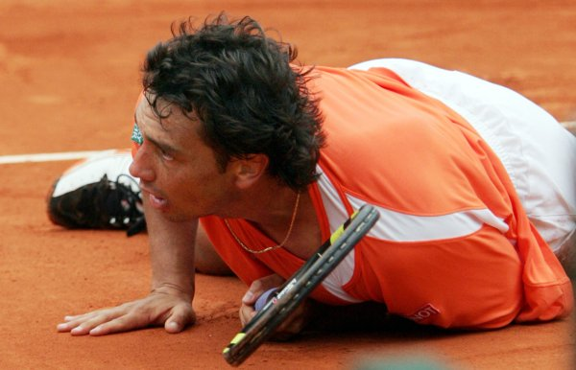
Los retos de las entidades aseguradoras
Nuevas formas de supervisión
(p.e. supervisión europea)
Revisión IFRS4 fase II
IASB+FASB?
Modernización sistemas de solvencia (Solvencia II, IAIS,…)
Protección al consumidor
Macro supervisión. Riesgos sistémicos
(FSB-SIFIS,…)
Coherencia intersectorial
……

Slide 8

Los pilares del sistema de solvencia
Posición patrimonial
Buena gobernanza
Transparencia informativa

Slide 9
INDICE
Pilares del sistema de solvencia
Regulación, Supervisión y Política Macroeconómica
Elementos de gestión: Gobernanza
Información a terceros
Elementos cuantitativos. Fondos propios
Fuentes:
Francisco Solá Fernández (Dirección General de Seguros y Fondos de Pensiones. España)
Elaboración propia

Slide 10

La buena gobernanza
Buena gobernanza
Gestión sana y prudente
Gestión de riesgos
Control interno
Auditoría interna
Función actuarial
Honorabilidad y reputación
Autoevaluación (ORSA)

Slide 11
Funciones (1)
Se entiende por función “la capacidad administrativa para llevar a cabo determinadas tareas de gobernanza” (Considerando 31 de la Directiva 2009/138/EC).
Una función puede desarrollarse por el personal de la entidad exclusivamente, por dicho personal en cooperación con expertos externos, o por expertos externos (outsourcing)
La entidad es libre de elegir la forma de ejercer una función
Acceso directo de los responsables de cada función básica al órgano de gestión-administración.
Una misma persona puede desarrollar varias funciones (salvo la función de auditoría interna).
La múltiple atribución de tareas a un mismo sujeto no debe impedir el desarrollo adecuado de cada una.

Slide 12
Funciones (y 2)
Las funciones definidas en la Directiva se consideran clave, lo que implica:
Son obligatorias;
Las personas que las desempeñan debe reunir los requisitos de aptitud y honorabilidad (fit and proper); y
Definen el ámbito de la información al supervisor y al mercado.
Las funciones clave son
Gestión de riesgos
(incluye la evaluación interna de riesgos y solvencia ORSA);
Control interno (incluye ‘compliance’);
Auditoría interna;
Actuarial, y, en su caso,
Externalización (“outsourcing”).
La entidad debe formular políticas escritas de cada función.

Slide 13
Gobernanza en Solvencia II
Título I. Capítulo IV de la Directiva 2009/138/EC
(CONDICIONES RELATIVAS AL EJERCICIO DE LA ACTIVIDAD)
Art. 40. Responsabilidad del órgano de administración, dirección o supervisión.
Art. 41. Requisitos generales de gobernanza.
Arts. 42 y 43. Aptitud y honorabilidad (“fit and proper”).
Art. 44. Gestión de riesgos.
Art. 45. Autoevaluación de riesgos y de solvencia (“ORSA”).
Art. 46. Control interno.
Art. 47. Auditoría interna.
Art. 48. Función actuarial.
Art. 49. Externalización (“outsourcing”).

Slide 14
Requisitos generales de la gobernanza (1)
Integración de todos los niveles de la entidad (conocer, comprender, cooperación, decidir y comunicar).
Estructura organizativa transparente y clara atribución de responsabilidades.
Cualificación, experiencia y formación suficiente de los administradores y directores (también el personal).
Se refiere a todos los aspectos con importancia material, incluidos los más técnicos, como por ejemplo los modelos internos
El órgano de administración es responsable del cumplimiento de la normativa vigente en cada momento.

Slide 15
Requisitos generales de la gobernanza (2)
Al menos dos personas deberán aportar sus puntos de vista en la gestión de la entidad (“four eyes principle”).
Adecuada fijación de cada función básica en la estructura de la organización.
Adecuado conocimiento de los procedimientos para llevar a cabo sus competencias.
Establecimiento de planes de contingencia en áreas vulnerables, que se revisarán y actualizarán regularmente.
Principio de proporcionalidad: Tanto en lo cualitativo como en lo cualitativo, los requerimientos se modularán atendiendo a la naturaleza, volumen y complejidad de las actividades desarrolladas por la entidad aseguradora.

Slide 16
Requisitos generales de la gobernanza (3)
Sistemas de información adecuados para conocer los compromisos asumidos y los riesgos a que la entidad se expone.
Salvaguardar la seguridad, integridad y confidencialidad de la información, en función de su contenido.
Fijar claras líneas de información para hacerla llegar a la persona adecuada.
Establecer y mantener una adecuada gestión de riesgos y de las funciones de cumplimiento, auditoría interna y actuarial (funciones básicas).
Identificar los posibles conflictos de intereses y fijar procedimientos para solventarlos.

Slide 17
Requerimientos de Aptitud y Honorabilidad
Necesidad de una política explícita al respecto
Que abarque a los responsables de la dirección y del desempeño de las funciones básicas.
El órgano de administración debe, colectivamente, ser capaz de desarrollar adecuadamente su función
Obligación de notificar la identidad de esas personas al supervisor.
La aptitud se refiere a la competencia, incluyendo la capacidad gerencial y la técnica (referida a sus funciones).
La valoración de la competencia se basará en experiencia, conocimientos y adecuación a los estándares del sector.
La evaluación de la honorabilidad se basará en antecedentes penales, financieros y “supervisores”.

Slide 18
Gestión de riesgos. Requisitos básicos.
Fijación de una estrategia de riesgos, que comprenderá objetivos, principios, asignación de competencias y que será consistente con la estrategia global de la entidad.
Se exigirán políticas escritas sobre: definición de riesgos, clasificación, límites aceptables, mecanismos de control (considerando el negocio global).
Procesos y procedimientos adecuados para identificar, medir, gestionar, controlar e informar sobre los riesgos a los que se expone la entidad.
Apropiados procedimientos de comunicación e información a los niveles superiores.
Obligación de desarrollar periódicamente el ORSA.
Riesgos cubiertos por el SCR, riesgos no cubiertos, riesgos específicos de la entidad

Slide 19
Gestión de riesgos.
Diferenciación por tipos de riesgos (1)
Riesgo de suscripción y de provisiones
Procesos adecuados referidos a los datos contables y estadísticos utilizados al suscribir y provisionar.
Cumplimiento de las políticas de suscripción.
Gestión adecuada del ciclo de los siniestros: registro, valoración y liquidación, junto con reclamaciones, transacciones y recobros.
Gestión Activo-Pasivo (ALM)
Incluye no sólo reconocer la interdependencia entre activos y pasivos ,…sino también las correlaciones de riesgos entre diferentes tipos de activos y entre diferentes productos y líneas de negocio.
Debe considerar todas las exposiciones (dentro y fuera del balance Solvencia II)

Slide 20
Gestión de riesgos.
Diferenciación por tipos de riesgos (2)
Políticas escritas sobre las interrelaciones entre diferentes tipos de riesgos, y sobre la forma de gestionar las diferentes opciones implícitas en los contratos de seguro.
Estas políticas ALM incluirán:
Una sistematización de los activos que permita mantener suficiente liquidez e instrumentos financieros realizables apropiados para cumplir sus obligaciones.
Un plan para las posibles contingencias derivadas de cambios en los pagos o cobros.
Identificar medidas de reducción de riesgos y sus efectos en los contratos y en el reaseguro.
Una valoración de la calidad crediticia de TODAS las exposiciones

Slide 21
Gestión de riesgos.
Diferenciación por tipos de riesgos (3)
Política de inversiones (incluye derivados)
El principio de prudencia (“prudent person”) se estima como suficiente, sin que se vea necesario establecer límites sobre las inversiones.
Exige una política experta, competente y prudente.
Política global de la entidad según su tolerancia al riesgo, su situación de solvencia y la coordinación entre el riesgo a largo plazo y la gestión corriente.
Especial consideración de los derivados dentro de la política global.
Considerará la liquidez a corto y a largo plazo.
Límites a las inversiones a efectos internos.
Especial atención a productos no cotizados y a estructurados.
Análisis de escenarios y planes de contingencia.
Cálculo y evaluación de los beneficios de los contratos de seguro atribuibles a primas futuras

Slide 22
Gestión de riesgos.
Diferenciación por tipos de riesgos (4)
Riesgo de concentración
Definir las fuentes de tal riesgo cuando sea relevante para las carteras de seguros.
Fijar límites internos apropiados a su negocio.
Procedimientos de control que incluyan posibles contagios.
Gestión del riesgo operacional
Documentación con claras competencias asignadas.
El órgano de gestión-administración deberá considerarlo como un riesgo especial, integrándolo dentro de una visión general del riesgo de la entidad.

Slide 23
Gestión de riesgos.
Diferenciación por tipos de riesgos (5)
Técnicas de mitigación y de reducción de riesgos.
Exige un estudio de los riesgos materiales que encara la entidad.
Obliga, dentro del principio de proporcionalidad, a identificar los riesgos derivados de tales técnicas de mitigación de riesgos y sus posibles consecuencias.
Deberá establecerse los adecuados programas de reaseguro, con gran detalle de los elementos considerados (proporcionalidad).
Especial consideración se tendrá en caso de que intervenga una SPV (entidad con cometido especial).
Lo mismo en caso de reaseguro financiero.

Slide 24
Gestión de riesgos.
Diferenciación por tipos de riesgos (y 6)
OTROS RIESGOS A CONSIDERAR (¿riesgos de grupo?)
Riesgo de crédito de TODAS las exposiciones
Definir límites internos.
Tener en cuenta los cambios en ratings.
Riesgo estratégico
Riesgo del posible impacto sobre los beneficios o sobre el capital, actuales o futuros, resultado de erróneas decisiones empresariales, inadecuada aplicación de decisiones o falta de respuesta a los cambios del sector.
Riesgo reputacional
Debido al deterioro de la valoración por consumidores, accionistas, supervisores,…

Slide 25
Gestión de riesgos.
Autoevaluación (ORSA) (1)
EIOPA elaboró durante 2010-2012 diversos documentos para concretar y armonizar el ORSA, consciente de su importancia
En noviembre de 2011 se sometió a consulta pública la guía de EIOPA
26 aseguradoras y otros 38 instituciones o particulares formularon un total de 760 comentarios
La reacción general fue positiva tanto en cuanto a la forma de definir los objetivos del ORSA, como en cuanto al contenido de dichos objetivos y la forma de conseguirlos
El informe final (conocido como CP 8) se ha publicado en julio de 2012 (https://eiopa.europa.eu/consultations/consultation-papers/2011-closed-consultations/november-2011/solvency-ii-consultation-paper-on-the-proposal-for-guidelines-on-own-risk-and-solvency-assessment/index.html)
EIOPA ha sentado las bases para un implementación inmediata del ORSA
Notes:
25

Slide 26
Gestión de riesgos.
Autoevaluación (ORSA) (2)
Es un instrumento para mejorar la gestión de riesgos
Promoviendo un mejor entendimiento de las necesidades de capital de la aseguradora en su conjunto, considerando todos los riesgos, estén incluidos en el cálculo del SCR o no, sean cuantificables o no
Elaborando información clara y suficientemente comprensiva sobre el perfil de riesgo de la entidad aseguradora
Destacando la responsabilidad de su alta gerencia
Notes:
26

Slide 27
Gestión de riesgos.
Autoevaluación (ORSA) (y 3)
Características
No debe ajustarse a un formato concreto, sino adoptar aquél más adecuado para alcanzar los objetivos
ORSA no es ni un modelo interno ni un instrumento para la adición de capitales regulatorios
ORSA debe ser una parte integral de la estrategia de negocio.
Debe ser elaborado al menos anualmente, y en todo caso cuando el perfil de riesgo de la aseguradora experimente modificaciones sustanciales (operaciones societarias, cambios en el entorno,...
El ORSA debe ser documentado de forma clara y suficiente. Su contenido debe ser difundido adecuadamente dentro la entidad aseguradora. (es un ejercicio de autoevaluación en el que deben participar, involucrarse y aprender todos los niveles)
El ORSA debe ser presentado ante el supervisor
Notes:
27

Slide 28
Control Interno (1)
Funciones:
Asegurar el cumplimiento por la entidad de todas las normas aplicables.
Garantizar la consistencia de las operaciones realizadas con los objetivos de la entidad.
Garantizar la disponibilidad y fiabilidad de la información (financiera y no financiera).
Condiciones para su efectividad
Adecuado ambiente de control;
Comunicación e información efectivas;
Adecuados mecanismos de control

Slide 29
Control Interno (2)
Función de cumplimiento:
Deberá comunicarse de forma efectiva con cualquier miembro del personal y acceder a la información necesaria para cumplir sus competencias.
Existirá un “plan de cumplimiento”, que cubrirá todas las áreas de la entidad, considerando su exposición al “riesgo de cumplimiento”.
Deberá informar de manera inmediata al órgano de administración-dirección en caso de detectar cualquier problema en su área.

Slide 30
Auditoría interna
Independencia:
Deberá realizar sus evaluaciones con imparcialidad, poder acceder a su iniciativa a todas las áreas de la entidad y ser libre para expresar sus opiniones y poner de manifiesto sus conclusiones al órgano de administración-dirección.
Accesibilidad:
Derecho absoluto a obtener cualquier tipo de información de forma inmediata y acceso al personal.
Funcionamiento:
Informe anual, que contendrá recomendaciones, infracciones detectadas,…

Slide 31
Función actuarial (1)
Respecto del cálculo de las provisiones técnicas
a) coordinar el cálculo de las provisiones técnicas;
b) cerciorarse de la adecuación de las metodologías, modelos e hipótesis empleadas;
c) evaluar la suficiencia y la calidad de los datos;
d) cotejar las mejores estimaciones con la experiencia anterior;
e) informar al órgano de administración, dirección o supervisión sobre la fiabilidad y la adecuación del cálculo de las provisiones técnicas;
f) supervisar el uso de aproximaciones (artículo 82);

Slide 32
Función actuarial (y 2)
Respecto de otros aspectos
g) pronunciarse sobre la política general de suscripción;
h) pronunciarse sobre la adecuación de los acuerdos de reaseguro;
contribuir a la aplicación efectiva del sistema de gestión de riesgos, en particular en lo que respecta a la modelización del riesgo en que se basa el cálculo de los requisitos de capital y el ORSA
La función actuarial será desempeñada por personas que tengan conocimientos suficientes de matemática actuarial y financiera, acordes con la naturaleza, el volumen y la complejidad de los riesgos inherentes a la actividad de la empresa de seguros o de reaseguros, y que puedan acreditar la oportuna experiencia en relación con las normas profesionales y de otra índole aplicables.

Slide 33
Externalización
(“outsourcing”)
Existirá una política, adaptada permanente a los cambios que se produzcan, sobre el particular, que incluirá un análisis de impacto y un sistema de información y control.
Si proveedor del servicio y entidad pertenecen al mismo grupo esta circunstancia será tenida en cuenta de forma especial de cara al control.
Se pueden externalizar funciones esenciales, pero sometido a un proceso especial y a una valoración exhaustiva, sin pérdida de responsabilidad por la entidad y bajo un acuerdo escrito, con pleno control.
Se considerará cualquier incremento del riesgo operacional, tanto a efectos del pilar 2 como si fuera necesario del pilar 1 (requisitos de capital)

Slide 34
Gobernanza (y fin)
Otros aspectos
Normas sobre la política de remuneración al personal y su publicidad.
Normas sobre inversiones en titulizaciones
Normas cuantitativas (p.e. mínimos de retención de riesgos por el originador o el promotor)
Normas cualitativas referidas al promotor, originador o a la propia inversión
Normas de gobierno referidas al propio asegurador
Adiciones de capital obligatorias en caso de incumplimiento de las normas anteriores

Slide 35
INDICE
Pilares del sistema de solvencia
Regulación, Supervisión y Política Macroeconómica
Elementos de gestión: Gobernanza
Información a terceros
Elementos cuantitativos. Fondos propios

Slide 36





Información a terceros Cualidades
Contenido preciso pero comprensivo
Presentación adecuada
Preparado para las necesidades del lector
Rápida y fácil de obtener
Útil

Slide 37
Información a terceros
PARA LOS SUPERVISORES
RSR – Regular Supervisory Report (Art. 35(1) de la Directiva de Solvencia II). Incluye toda la información necesaria para el supervisor y un informe cualitativo. Tiene una periodicidad trienal.
    QRTs (modelos de información cuantitativa). Contienen información cuantitativa muy extensa. Su periodicidad es trimestral y anual.
Además, puede ser necesario proporcionar información al supervisor:
Ante la ocurrencia de eventos predefinidos (artículos 35(2) y 54(1) de la Directiva).
  O a petición del supervisor, en el marco de un proceso de inspección (Art. 35(2) (a) (III) de la Directiva).
INFORMACIÓN PARA EL PÚBLICO
SFCR – Solvency and Financial Condition Report (art. 51 de la Directiva de Solvencia II):
Información pública
Informe cualitativo (Anual)
Algunos QRTs (Anuales)

Slide 38
Información al público . SFCR
Sección | Nivel II | Nivel III
Situación de negocio | Información general sobre la entidad común con las memorias. Descripción del comportamiento del negocio y la política inversora. | Debe quedar clara: la propiedad, la estructura del grupo, organización básica y la política de inversión.
Gobierno corporativo | Información genérica sobre: organización, remuneraciones, transacciones significativas, aptitud y honorabilidad, unidades y funciones relacionadas con Solvencia II y ORSA. | Refuerza la información sobre modelos internos
Perfil de riesgo | Información separada por módulos de riesgo, riesgos fuera de balances, SPVs, concentraciones | Informar específicamente el estatus de la SPV
Valoraciones de solvencia | Métodos de valoración de activos, provisiones técnicas y otros pasivos | Refuerza la información de obligado cumplimiento en activos y provisiones técnicas, haciendo uso de los criterios de valoración de los activos y desgloses en los pasivos (beneficios a los empleados, leasing…)
Gestión de capital | Volumen de SCR, MCR y capital por tramo (“tier”). Diferencias con la contabilidad. Descripción de los elementos del capital. Suplementos de capital requeridos y otros incumplimientos. Información sobre procesos, modelos internos, etc. | Información mucho más detallada sobre el capital, desglosando instrumentos de deuda, instrumentos subordinados, restricciones sobre la disponibilidad, fondos complementarios (“ancillary”). Detalle aun mas extenso en el caso de los grupos, para aclarar el nivel de disponibilidad de los recursos.

Slide 39
Información al supervisor . RSR
Capitulo | Nivel II | Nivel III
Situación de negocio | Descripción estratégica del negocio. Análisis de resultados por línea de negocio. Información detallada de la política y resultados de las inversiones | Mayor información sobre transacciones con partes relacionadas. Información detallada sobre la plantilla. Información detallada sobre los métodos de mitigación de riesgo.
Gobierno corporativo | Información sobre los sistemas organizativos y la adecuación a la estrategia de negocio. Estructura, funcionamiento e integración de la gestión de riesgo, así como de otras funciones críticas. | Información ampliada sobre la política de incentivos.
Perfil de riesgo | Información más detallada sobre riesgos por módulos, fuera de balance, SPVs, con especial atención a algunos elementos concretos; concentración de riesgos y técnicas de mitigación; beneficios por primas futuras, resultados de test de estrés. | Información detallada de la concentración de riesgo a escala de grupo. Información específica sobre la política de adquisición de derivados
Valoraciones de solvencia | Información del SFCR ampliada. Descripción de las alternativas de actuación futura de los gestores. | Información muy detallada sobre las provisiones técnicas, incluidos todos sus elementos metodológicos
Gestión de capital | Mayor nivel de detalle y proyecciones sobre capital, SCR y MCR. | Efectos de técnicas e instrumentos de mitigación del riesgo considerados en el cálculo del SCR
ORSA | Reporte específico. Información sobre resultados y conclusiones. Métodos e hipótesis. Necesidades de solvencia resultantes y desviaciones respecto del SCR.

Slide 40
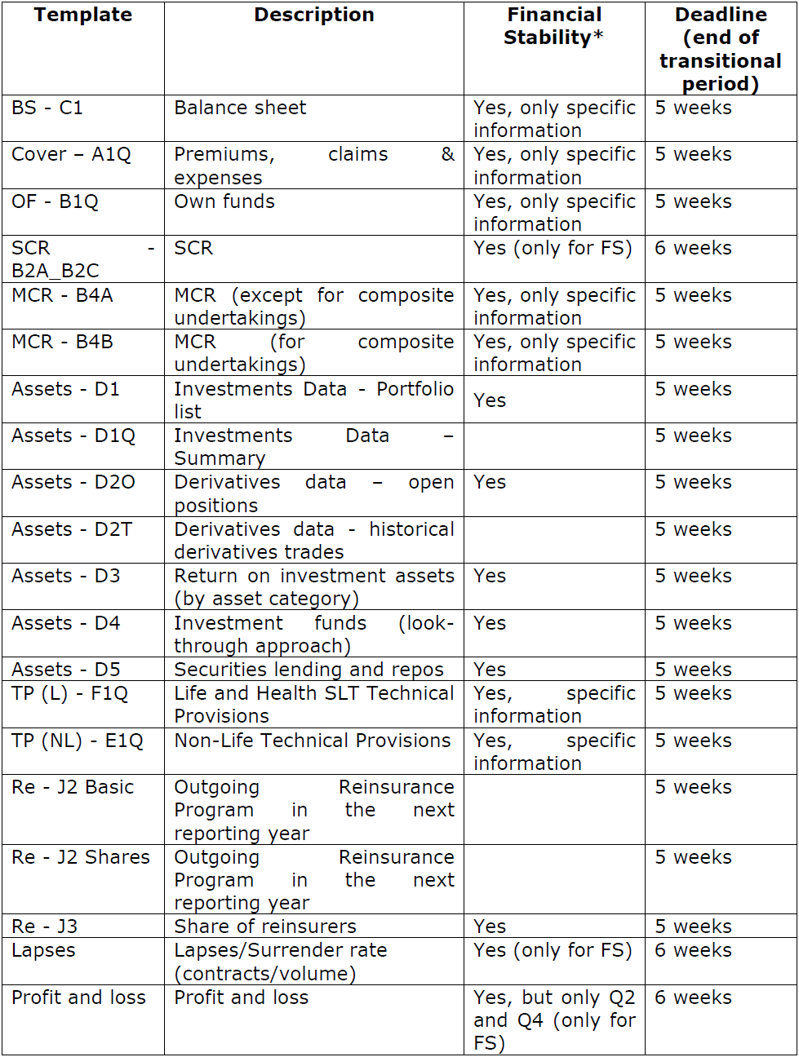
QRTs trimestrales individuales a remitir al supervisor
(trimestrales: 20;
anuales: 48)

Slide 41
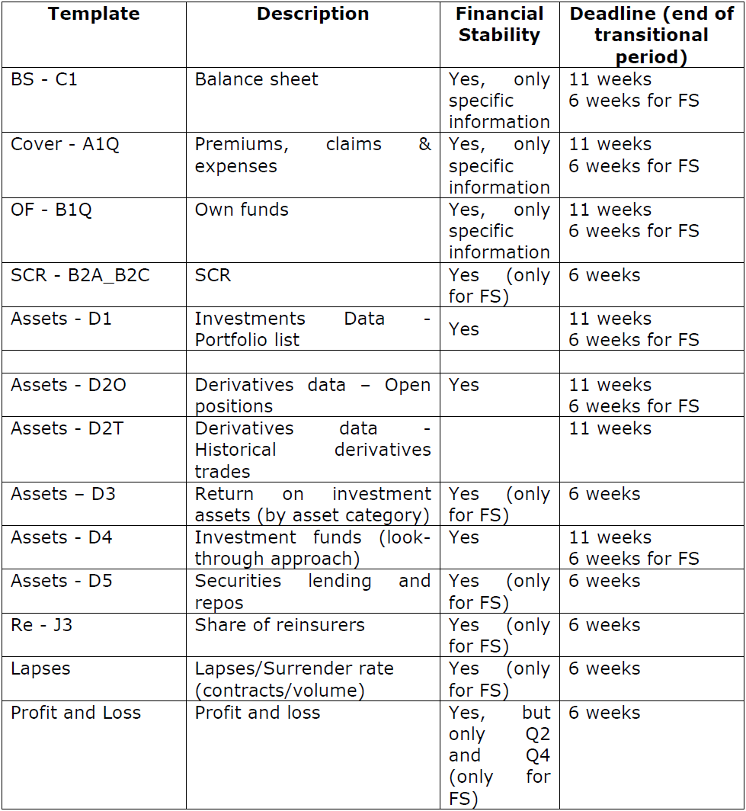
QRTs trimestrales para grupos a remitir al supervisor
(trimestrales13;
anuales 35)

Slide 42
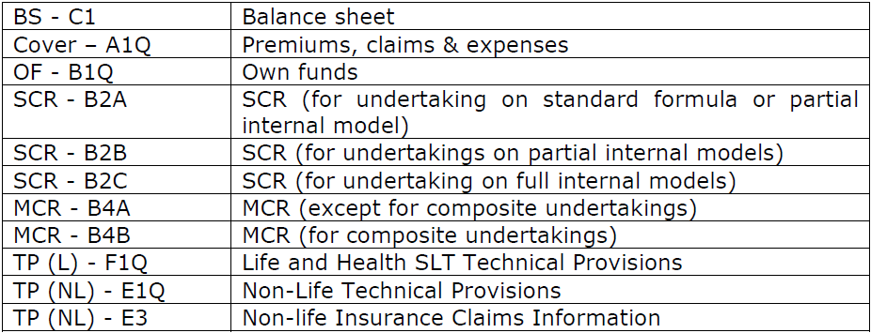
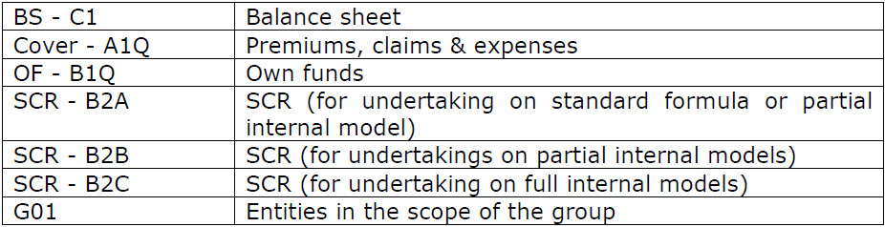
QRTs individuales para el público
individuales
grupos

Slide 43
Información a terceros.
Consideraciones finales
El Pilar III de Solvencia II supone un avance muy importante.
Mejorará la transparencia.
Los asegurados dispondrán de una información estandarizada y comparable que les permitirá formar su propia opinión acerca de la solvencia de las aseguradoras.
Los inversores incentivarán la adopción de prácticas prudentes de gestión de riesgos premiando con costes de financiación más bajos a las empresas mejor gestionadas, lo que redundará en una mayor estabilidad y fiabilidad del sector asegurador, y complementará la labor de los supervisores.
Los supervisores tendrán al alcance información sobre las aseguradoras que les permitirá evaluar su situación de solvencia y controlar los riesgos sistémicos.
No obstante:
Las empresas aseguradoras dependen crucialmente de la confianza de sus clientes (p.e. empresas cotizadas).
En algunos casos la información precisa de un elevado grado de preparación técnica para ser comprendida
¿Información clave para la posición competitiva de una compañía?
Capacidad de los supervisores para procesar ágilmente la información
Costes en términos de adaptación de los sistemas informáticos para generar una información fiable
Son necesarias simplificaciones y aproximaciones

Slide 44
INDICE
Pilares del sistema de solvencia
Mecanismos estabilizadores adicionales
Facultad reglada de los supervisores de imponer requerimientos adicionales de capital
Posibilidad (macro) de extender los plazos de refinanciación
Transparencia y ‘trazabilidad’ de las actuaciones supervisoras

Slide 45
INDICE
Pilares del sistema de solvencia
Regulación, Supervisión y Política Macroeconómica
Elementos de gestión: Gobernanza
Información a terceros
Elementos cuantitativos. Fondos propios

Slide 46
Los fondos propios en Solvencia II
Fondos propios de las entidades aseguradoras
Estructura de los fondos propios
Criterios de clasificación
Aplicación de límites
Procedimientos de supervisión
Fuentes:
EIOPA Own Funds Workshop. June 26, 2012
Alicia Pérez Ariz (Dirección General de Seguros y Fondos de Pensiones. España)
Elaboración propia

Slide 47
Estructura de los fondos propios
Off-balance
Fondos Propios Complementarios
Fondos propios totales
potenciales
Activos -Pasivos
Activos reconocidos en el balance de solvencia
Fondos propios básicos
Pasivos subordinados elegibles como FF.PP
Margen de riesgo
Mejor estimacíon
Provisiones técnicas
Otros pasivos

Slide 48
Estructura de los fondos propios
Off-balance
Fondos Propios Complementarios
Fondos propios totales
potenciales
Activos -Pasivos
Activos reconocidos en el balance de solvencia
Fondos propios básicos
Pasivos subordinados elegibles como FF.PP
Margen de riesgo
Mejor estimacíon
Provisiones técnicas
Otros pasivos

Slide 49
Estructura de los fondos propios
¿Qué calidad tienen los fondos propios ‘admisibles’?
Clasificación en niveles
Off-balance
Fondos Propios Complementarios
Tier 1
Tier 3
Tier 2
Activos - Pasivos
Fondos propios básicos
Pasivos subordinados elegibles como FF.PP
Naturaleza Calidad | Partidas del balance de solvencia (basic own funds) | Partidas fuera del balance de solvencia (ancillary own funds)
Alta | Tier 1 | Tier 2
Media | Tier 2 | Tier 3
Baja | Tier 3 | -

Slide 50


Estructura de los fondos propios
¿Hay suficientes fondos propios para afrontar pérdidas inesperadas?
¿Tienen la suficiente calidad?
Aplicación de límites
Aplicación de límites
Tier 1
Tier 3
Tier 2
Tier 1
Tier 2
Exigencia de capital obligatorio (SCR)
Exigencia de capital MÍNIMO (MCR)
Fondos propios ‘elegibles’
Fondos propios ‘elegibles’

Slide 51
Los fondos propios en Solvencia II
Fondos propios de las entidades aseguradoras
Estructura de los fondos propios
Criterios de clasificación
Aplicación de límites
Procedimientos de supervisión

Slide 52
Fondos propios.
Criterios de clasificación en niveles
Artículos 93 y 94 de la Directiva 2009/138/EC
Disponibilidad permanente: Capacidad de absorción de pérdidas en el supuesto de que la entidad aseguradora siga en funcionamiento
Subordinación en caso de liquidación: Capacidad de absorción de pérdidas en el supuesto de liquidación de la entidad aseguradora
Duración suficiente (en relación con los compromisos asumidos)
Bloqueo de los reembolsos o pago de intereses/dividendos en caso de que los fondos propios no cubran el SCR/MCR
Grado en el que estén libres de
  obligaciones o incentivos para el reembolso del importe nominal (ausencia de incentivos de reembolso)
  gastos fijos obligatorios (ausencia de costes de servicio de la deuda obligatorios)
  compromisos (ausencia de compromisos).

Slide 53
Estructura de los fondos propios
Off-balance
Fondos Propios Complementarios
Activos -Pasivos
Fondos propios totales
Activos reconocidos en el balance de solvencia
Fondos propios básicos
Pasivos subordinados elegibles como FF.PP
Margen de riesgo
Mejor estimacíon
Provisiones técnicas
Otros pasivos

Slide 54
Fondos propios.
Descomposición exceso activos-pasivos
Activos -Pasivos
Capital ordinario desembolsado
(incluidas primas de emisión)
Equivalente para las mutuas de seguros
‘Surplus funds’ (específicos de algunos mercados)
Acciones preferentes desembolsadas
(incluidas primas de emisión)
Resto, denominado ‘reserva de reconciliación’
(incluye beneficios al inicio de los contratos de seguro)

Slide 55
Los fondos propios en Solvencia II
Fondos propios de las entidades aseguradoras
Estructura de los fondos propios
Criterios de clasificación
Aplicación de límites
Procedimientos de supervisión

Slide 56
Fondos propios en Solvencia II.
Límites de calidad (1)
Exceso Tier 1
Restring.+ no rest
Exceso Tier 1
Restring.+ no rest
SCR
Tier 1
Fondos propios
Básicos
no restringidos
MCR
Tier 1
Fondos propios
Básicos
no restringidos
Total T1 items ≥ 50% SCR
Total T1 items ≥ 80% MCR
Tier 1 FF.PP. Básicos Restringidos
Restr. T1 items < 20% Total T1
Tier 1 FF.PP. Básicos Restringidos
Restr. T1 items < 20% Total T1 (*)
Tier 2
FF.PP. básicos
Tier 2
FF.PP. básicos
Implícitamente: T2 items ≤ 20% MCR
Implícitamente: T2 + T3 items ≤ 50% SCR
Tier 2
FF.PP complement
Ningún FF.PP. complementario se admite para cubrir el MCR. Tampoco ningún fondo propio básico
Tier 3
FF.PP. básicos
T3 items < 15% SCR
Tier 3
FF.PP complement
(*) El exceso de híbridos T1 puede desplazarse a los niveles 2 y 3 inferiores

Slide 57
Fondos propios en Solvencia II.
Límites de calidad (2)
Existen límites mínimos (tier 1) y límites máximos
Los límites se refieren al importe del SCR/MCR
(salvo el límite máximo de los items restringidos del nivel (tier) 1)
¿Por qué los límites se referieren al SCR/MCR?
  De aplicarse al total de fondos propios admisibles, en el caso de que la entidad experimente pérdidas que reduzcan sus fondos propios totales, la aplicación de límites a los tier 2 y 3 podría producir una reducción de fondos propios mayor que las propias pérdidas experimentadas por la entidad (es decir, se produciría un efecto pro-cíclico)

Slide 58
Fondos propios en Solvencia II.
Límites de calidad (3)
Límite máximo del Tier 2 : 50% SCR = 150 | Si los límites se refirieran al Total fondos propios elegibles |  | Cuando los límites se aplican en relación con el SCR
 | Situación inicial en t = 0 | Situación en t=1 con pérdidas = 40 | Situación inicial en t = 0 | Situación en t=1 con pérdidas = 40
Tier 1 no restringido | 80 |  | 80
Tier 1 restringido | 20 |  | 20
Tier 2 | 100 |  | 75
∑ fondos propios elegibles | 200 |  | 175
Ratio de solvencia | 133% |  | 117%

Slide 59
Fondos propios en Solvencia II.
Límites de calidad (3)
Límite máximo del Tier 2 : 50% SCR = 150 | Si los límites se refirieran al Total fondos propios elegibles |  | Cuando los límites se aplican en relación con el SCR
 | Situación inicial en t = 0 | Situación en t=1 con pérdidas = 40 | Situación inicial en t = 0 | Situación en t=1 con pérdidas = 40
Tier 1 no restringido | 80 | 40 | 80
Tier 1 restringido | 20 | 10 | 20
Tier 2 | 100 | 50 | 75
∑ fondos propios elegibles | 200 | 100 | 175
Ratio de solvencia | 133% | 67% | 117%

Slide 60
Fondos propios en Solvencia II.
Límites de calidad (3)
Límite máximo del Tier 2 : 50% SCR = 150 | Si los límites se refirieran al Total fondos propios elegibles |  | Cuando los límites se aplican en relación con el SCR
 | Situación inicial en t = 0 | Situación en t=1 con pérdidas = 40 | Situación inicial en t = 0 | Situación en t=1 con pérdidas = 40
Tier 1 no restringido | 80 | 40 | 80 | 40
Tier 1 restringido | 20 | 10 | 20 | 10
Tier 2 | 100 | 50 | 75 | 75
∑ fondos propios elegibles | 200 | 100 | 175 | 125
Ratio de solvencia | 133% | 67% | 117% | 83%
Nota: Cuando los límites se refieren al SCR/MCR existe un pequeño efecto amplificador, porque los elementos ‘Tier1 restringidos’ están sometidos a un límite del 20% del total Tier 1 (no se refiere al SCR/MCR para evitar penalizar a los aseguradores con mejor calidad de ff.pp.)
Por ello la reducción de los fondos propios es igual al 125% de las pérdidas experimentadas

Slide 61
Fondos propios en Solvencia II.
Límites de calidad (3)
Límite máximo del Tier 2 : 50% SCR = 150 | Límites aplicados en relación con el SCR
 | Situación inicial en t = 0 | Situación en t=1 con pérdidas = 40 | Situación inicial en t = 0 | Situación en t=1 con pérdidas = 40
Tier 1 no restringido | 80 | 40 | 200 | 160
Tier 1 restringido | 20 | 10 | 0 | 0
Tier 2 | 75 | 75 | 0 | 0
∑ fondos propios elegibles | 175 | 125 | 200 | 160
Ratio de solvencia | 117% | 83% | 133% | 107%
Mejor calidad de fondos propios = Mayor capacidad para absorber pérdidas

Slide 62
Fondos propios en Solvencia II.
Forma de aplicar los límites de calidad
Enfoque de arriba a abajo (top-down)
    Computar el Tier 1 para cubrir el SCR, antes de aplicar límites al Tier 3, y éste a su vez antes de aplicar límites al Tier 3
    Aseguradores con un Tier 1 mayor y más robusto obtienen una imagen mejor
    Enfoque de abajo a arriba (bottom-up)
    Computar el máximo del Tier 3 primero y luego ir subiendo los sucesivos niveles
SCR = 100 | Tier | Disponible | Elegible | Cubren SCR | Exceso | Ratio Solvencia
Top-down | Tier 1 | 150
 | Tier 2 | 50
 | Tier 3 | 40
Bottom-up | Tier 1 | 150
 | Tier 2 | 50
 | Tier 3 | 40

Slide 63
Fondos propios en Solvencia II.
Forma de aplicar los límites de calidad
Enfoque de arriba a abajo (top-down)
    Computar el Tier 1 para cubrir el SCR, antes de aplicar límites al Tier 3, y éste a su vez antes de aplicar límites al Tier 3
    Aseguradores con un Tier 1 mayor y más robusto obtienen una imagen mejor
    Enfoque de abajo a arriba (bottom-up)
    Computar el máximo del Tier 3 primero y luego ir subiendo los sucesivos niveles
SCR = 100 | Tier | Disponible | Elegible | Cubren SCR | Exceso | Ratio Solvencia
Top-down | Tier 1 | 150 | 150 | 100 | 50 | 200%
 | Tier 2 | 50 | 50 | 50 | 0
 | Tier 3 | 40 | 0
Bottom-up | Tier 1 | 150
 | Tier 2 | 50
 | Tier 3 | 40

Slide 64
Fondos propios en Solvencia II.
Forma de aplicar los límites de calidad
Enfoque de arriba a abajo (top-down)
    Computar el Tier 1 para cubrir el SCR, antes de aplicar límites al Tier 2, y éste a su vez antes de aplicar límites al Tier 3
    Aseguradores con un Tier 1 mayor y más robusto obtienen una imagen mejor
    Enfoque de abajo a arriba (bottom-up)
    Computar el máximo del Tier 3 primero y luego ir subiendo los sucesivos niveles
SCR = 100 | Tier | Disponible | Elegible | Cubren SCR | Exceso | Ratio Solvencia
Top-down | Tier 1 | 150 | 150 | 100 | 50 | 200%
 | Tier 2 | 50 | 50 | 50 | 0
 | Tier 3 | 40 | 0
Bottom-up | Tier 1 | 150 | 150 | 50 | 100 | 200%
 | Tier 2 | 50 | 35 | 35 | 0
 | Tier 3 | 40 | 15 | 15 | 0
La elección de un enfoque u otro no condiciona el ratio de solvencia, sino sólo las cantidades elegibles como Tier 2 y Tier 3 y la composición de los FF.PP: que cubren el SCR y el exceso de FF.PP. sobre el SCR

Slide 65
Fondos propios en Solvencia II.
Un ejemplo práctico
SCR: 1,000 ; MCR: 400
Item | Classification | Available own funds
Acciones ordinarias desembolsadas | Tier 1 unrestricted | 200
Reserva de reconciliación | Tier 1 unrestricted | 200
Préstamos subordinados perpetuos | Tier 1 restricted | 200
Garantías | Tier 2 AOF | 300
Deuda subordinadas (vencimiento 3 años) | Tier 3 BOF | 400
Compromiso legalmente vinculante de suscribir y desembolsar deuda subordinada a petición del asegurador | Tier 3 AOF | 100
Total |  | 1,500

Slide 66
Fondos propios en Solvencia II.
Un ejemplo práctico
SCR: 1,000 ; MCR: 400
125
Exceso (T1)
Item | Classification | Available own funds
Acciones ordinarias desembolsadas | Tier 1 unrestricted | 200
Reserva de reconciliación | Tier 1 unrestricted | 300
Préstamos subordinados perpetuos | Tier 1 restricted | 200
Garantías | Tier 2 AOF | 300
Deuda subordinada (vencimiento 3 años) | Tier 3 BOF | 400
Compromiso legalmente vinculante de suscribir y desembolsar deuda subordinada a petición del asegurador | Tier 3 AOF | 100
Total |  | 1,500
Tier 1
Fondos propios
Básicos
no restringidos
500
Total T1≥ 50% SCR
375
125
(*)
Tier 1 FF.PP. Básicos Restringidos
Restr. T1 < 20% Total T1
Tier 2
FF.PP. Básicos +
híbrido T1 por 50
50
T2≤ 35% SCR
300
Tier 2
FF.PP complement
150
Tier 3
FF.PP. básicos
T3 < 15% SCR
Tier 3
FF.PP complement
(*) 125 = 0.2 * 625; donde 625 es el total de items del Tier 1 obtenido al resolver la ecuación TotalT1 = ( 200+300) + 0.2 * TotalT1
Ratio de solvencia = 112.5%

Slide 67
Fondos propios en Solvencia II.
Un ejemplo práctico
SCR: 1,000 ; MCR: 400
Exceso (T1)
Item | Classification | Available own funds
Acciones ordinarias desembolsadas | Tier 1 unrestricted | 200
Reserva de reconciliación | Tier 1 unrestricted | 300
Préstamos subordinados perpetuos | Tier 1 restricted | 200
Garantías | Tier 2 AOF | 300
Deuda subordinadas (vencimiento 3 años) | Tier 3 BOF | 400
Compromiso legalmente vinculante de suscribir y desembolsar deuda subordinada a petición del asegurador | Tier 3 AOF | 100
Total |  | 1,500
300
Tier 1
Fondos propios
Básicos
no restringidos
500
Total T1 ≥ 80% MCR
200
Restr. T1 < 20% Total T1
125
(*)
Tier 1 FF.PP. Básicos Restringidos
Tier 2
FF.PP. Básicos +
Híbrido T1 por 50
Implícito
T2 ≤ 20% MCR
75
(*) 125 = 0.2 * 625; donde 625 es el total de items del Tier 1 obtenido al resolver la ecuación
TotalT1 = ( 200+300) + 0.2 * TotalT1

Slide 68
Fondos propios en Solvencia II.
Un ejemplo práctico
SCR: 1,000 ; MCR: 400
125
Exceso (T1)
Item | Classification | Available own funds
Acciones ordinarias desembolsadas | Tier 1 unrestricted | 200
Reserva de reconciliación | Tier 1 unrestricted | 300
Préstamos subordinados perpetuos | Tier 1 restricted | 200
Garantías | Tier 2 AOF | 300
Deuda subordinada (vencimiento 3 años) | Tier 3 BOF | 400
Compromiso legalmente vinculante de suscribir y desembolsar deuda subordinada a petición del asegurador | Tier 3 AOF | 100
Total |  | 1,500
Tier 1
Fondos propios
Básicos
no restringidos
Total T1≥ 50% SCR
500
125
(*)
Tier 1 FF.PP. Básicos Restringidos
Restr. T1 < 20% Total T1
Tier 2
FF.PP. Básicos +
híbrido T1 por 50
50
T2≤ 35% SCR
300
Tier 2
FF.PP complement
150
Tier 3
FF.PP. básicos
T3 < 15% SCR
Tier 3
FF.PP complement

Slide 69
Fondos propios en Solvencia II.
Un ejemplo práctico
SCR: 1,000 ; MCR: 400
125
Exceso (T1)
Item | Classification | Available own funds
Acciones ordinarias desembolsadas | Tier 1 unrestricted | 200
Reserva de reconciliación | Tier 1 unrestricted | 300
Préstamos subordinados perpetuos | Tier 1 restricted | 200
Garantías | Tier 2 AOF | 300
Deuda subordinada (vencimiento 3 años) | Tier 3 BOF | 400
Compromiso legalmente vinculante de suscribir y desembolsar deuda subordinada a petición del asegurador | Tier 3 AOF | 100
Total |  | 1,500
Tier 1
Fondos propios
Básicos
no restringidos
Total T1≥ 50% SCR
500
125
(*)
Tier 1 FF.PP. Básicos Restringidos
Restr. T1 < 20% Total T1
Tier 2
FF.PP. Básicos +
híbrido T1 por 50
50
T2≤ 35% SCR
300
Tier 2
FF.PP complement
150
Tier 3
FF.PP. básicos
T3 < 15% SCR
Tier 3
FF.PP complement

Slide 70
Fondos propios en Solvencia II.
Un ejemplo práctico
SCR: 1,000 ; MCR: 400
125
Exceso (T1)
Item | Classification | Available own funds
Acciones ordinarias desembolsadas | Tier 1 unrestricted | 200
Reserva de reconciliación | Tier 1 unrestricted | 300
Préstamos subordinados perpetuos | Tier 1 restricted | 200
Garantías | Tier 2 AOF | 300
Deuda subordinada (vencimiento 3 años) | Tier 3 BOF | 400
Compromiso legalmente vinculante de suscribir y desembolsar deuda subordinada a petición del asegurador | Tier 3 AOF | 100
Total |  | 1,500
Tier 1
Fondos propios
Básicos
no restringidos
Total T1≥ 50% SCR
500
Restr. T1 < 20% Total T1
Tier 2
FF.PP. Básicos
T2≤ 35% SCR
300
Tier 2
FF.PP complement
150
Tier 3
FF.PP. básicos
T3 < 15% SCR
Tier 3
FF.PP complement

Slide 71
Fondos propios en Solvencia II.
Un ejemplo práctico
SCR: 1,000 ; MCR: 400
50
Déficit
Item | Classification | Available own funds
Acciones ordinarias desembolsadas | Tier 1 unrestricted | 200
Reserva de reconciliación | Tier 1 unrestricted | 300
Préstamos subordinados perpetuos | Tier 1 restricted | 200
Garantías | Tier 2 AOF | 300
Deuda subordinada (vencimiento 3 años) | Tier 3 BOF | 400
Compromiso legalmente vinculante de suscribir y desembolsar deuda subordinada a petición del asegurador | Tier 3 AOF | 100
Total |  | 1,500
Tier 1
Fondos propios
Básicos
no restringidos
Total T1≥ 50% SCR
500
Restr. T1 < 20% Total T1
Tier 2
FF.PP. Básicos
T2≤ 35% SCR
300
Tier 2
FF.PP complement
150
Tier 3
FF.PP. básicos
T3 < 15% SCR
Tier 3
FF.PP complement
Ratio de solvencia = 95.0%

Slide 72
Los fondos propios en Solvencia II
Fondos propios de las entidades aseguradoras
Estructura de los fondos propios
Criterios de clasificación
Aplicación de límites
Procedimientos de supervisión

Slide 73
Los fondos propios en Solvencia II. Procedimientos supervisores
Tres procedimientos supervisores de aprobación previa en relación con los fondos propios
  Pagos y cancelación
  Admisión de fondos propios complementarios (AOF)
  Admisión de elementos no incluidos en la lista
Otras aprobaciones supervisoras
  Excepciones
  Diversificación entre ring fenced funds
Los procedimientos de aprobación previa tienen por objeto proteger los derechos de los asegurados y beneficiarios

Slide 74
Fondos propios.Procedimientos supervisores
Pagos y reembolsos (1)
TODOS los pagos y reembolsos (incluyendo los vencimientos) requieren aprobación supervisora
Los criterios de clasificación tienen en cuenta que no haya pagos o reembolsos en el caso de un incumplimiento (actual o potencial) del SCR
La obligación del supervisor se extiende más allá de los casos en que no se cubre el SCR (visión amplia de los fondos propios)
Procedimiento.- El asegurador solicitará al supervisor autorización para el pago o reembolso al menos tres meses antes de la notificación a los tenedores de dicho pago/reembolso, o de su fecha efectiva si es anterior
Los aseguradores deben acompañar a la solicitud una justificación de:
  su posición global de solvencia a corto y medio plazo
  Su capacidad para captar capitales adicionales

Slide 75

Fondos propios.Procedimientos supervisores
Pagos y reembolsos (y 2)
¿Hay otros fondos propios con vencimiento próximo?
¿Superan los fondos propios el SCR en un margen suficiente ? 120% - 110% /...
¿Cual es la volatilidad del SCR?
¿Cuál es el estado de los mercado financieros?
¿Puede refinanciarse el asegurador?
Los supervisores deben denegar la autorización
si no están plenamente convencidos

Slide 76
Los fondos propios en Solvencia II. Procedimientos supervisores
Tres procedimientos supervisores de aprobación previa en relación con los fondos propios
  Pago y cancelación
  Admisión de fondos propios complementarios (FPC-AOF)
  Admisión de elementos no incluidos en la lista
Otras aprobaciones supervisoras
  Excepciones
  Diversificación entre ring fenced funds
Los procedimientos de aprobación previa tienen por objeto proteger los derechos de los asegurados y beneficiarios

Slide 77
Fondos propios complementarios (1)
Artículo 87 de la Directiva 2009/138/EC
Los fondos propios son la suma de
  fondos propios básicos del artículo 88 (FPB)
  fondos propios complementarios del artículo 89 (FPC=AOF)
FPC: son elementos no computables en el balance de solvencia (por tanto, distintos de los fondos propios básicos) que pueden ser exigidos para absorber pérdidas
No siempre existirán. Si no son fondos propios básicos pueden ser FPC:
  a) el capital social o el fondo mutual no exigido ni desembolsado;
  b) las cartas de crédito y garantías no exigidas ni desembolsadas;
  c) cualesquiera otros compromisos legalmente vinculantes recibidos por (re)aseguradoras
desembolsado o exigido = activo y no fondos propios complementarios
mutuas, o sociedades de tipo mutualista con cuotas variables, podrán incluir las derramas futuras que pueda exigir a sus mutualistas durante doce meses siguientes

Slide 78
Fondos propios complementarios (2)
Artículo 90 de la Directiva 2009/138/EC.
El importe de los FPC estará sujeto a la aprobación previa de las autoridades de supervisión:
  a) un importe monetario para cada FPC
  b) un método para determinar dicho importe por un plazo definido
El supervisor debe evaluar:
  a) consideración de las contrapartes afectadas (capacidad de pago y disposición a pagar)
  b) posibilidad de recuperar los fondos, habida cuenta de la forma jurídica del elemento, así como de cualesquiera condiciones que pudieran impedir que sean efectivamente desembolsados o reclamado su pago;
  c) toda información sobre el resultado de las exigencias anteriores realizadas por (re)aseguradora, si puede utilizarse con fiabilidad para evaluar los resultados esperados de exigencias futuras

Slide 79
Fondos propios complementarios.
Lista de elementos reconocidos
  Acciones ordinarias no desembolsadas ni exigidas, exigibles a voluntad del asegurador
  Igual para los fondos mutuales o contribuciones equivalentes en el caso de mutas de seguros
  Igual para acciones preferentes
  Letras de crédito y garantías en beneficio de los acreedores de la entidad aseguradora, proporcionadas por entidades de crédito, que se hallen depositadas en un tercero independiente
  Otras letras de crédito y garantías cuyo desembolso pueda ser exigido a voluntad del asegurador y que estén libres de cualquier carga o condicionante
  Compromiso legalmente vinculante de suscribir y desembolsar deuda subordinada a requerimiento de la entidad aseguradora
  Otros compromisos legalmente vinculantes recibidos por la (re)aseguradora, siempre puedan ser exigidas a voluntad del asegurador y que estén libres de cualquier carga o condicionante

Slide 80
Fondos propios complementarios.
Lista de elementos reconocidos
  Cualquier reclamación futura de las mutuas de seguros que exclusivamente aseguren los riesgos de armadores
  Cualquier derrama pasiva que las mutuas de seguros puedan reclamar a sus mutualistas en los doce meses siguientes, siempre puedan ser exigidas a voluntad del asegurador y que estén libres de cualquier carga o condicionante
Todos los FPC aprobados por el supervisor listados pero que no satisfagan los criterios para ser considerados items nivel 2, se clasificarán como nivel 3 (tier 3)
Aquéllos FPC que en caso de ser exigidos y desembolsados pasasen a ser elementos de nivel 1 (tier 1) serán considerados como elmentos de nivel 2 mientras tengan la condición de FPC (antes de ser exigidos y desembolsados)

Slide 81
Fondos propios complementarios (5)
Diálogo previo
(optativo)
Si la solicitud está completa y
no es necesaria más información
Evaluación supervisora
Solicitud del asegurador
Verificación previa
Decisión del supervisor
Si la documentación no es completa
o se requiere más información
TRES meses
Procedimientos que la aseguradora debe mantener continuadamente.
Obligaciones de notificación al supervisor
Acciones supervisoras de motu proprio
o a la vista de las notificaciones
Decisión del supervisor

Slide 82
Fondos propios complementarios.
Diálogo previo
La entidad (re)aseguradora puede proponer al supervisor un diálogo previo a la presentación de la solicitud formal
contribuye a la eficiencia sistema
supone una aproximación práctica
no forma parte del procedimiento formal
no consume el plazo legal para resolver la solicitud formal
no presupone el sentido del acuerdo posterior en la solicitud
no crea un precedente

Slide 83
Fondos propios complementarios.
Solicitud de aprobación
Las entidades (re)aseguradoras deberán remitir al supervisor una solicitud antes de considerarlos fondos propios
La solicitud deberá contener todos los elementos relevantes para la evaluación del supervisor y al menos los siguientes:
    Escrito describiendo el objetivo y ámbito de la solicitud (p.e. tier)
    Descripción suficientemente detallada del FPC, incluyendo la sustancia económica del FPC y sus términos contractuales
    Nombre y descripción de las contrapartes
    si se solicita la aprobación de una cantidad, su importe y justificación
    si se solicita la aprobación de un método de cálculo, su descripción y justificación
    Justificación de que se cumplen los requisitos legales
    Forma en la que el FPC contribuirá a la estructura de capital del asegurador
    Confirmación de no faltar ningún hecho material

Slide 84
Fondos propios complementarios.
Evaluación por el supervisor
El supervisor debe evaluar al menos los siguientes elementos:
  El compromiso debe ser legalmente vinculante
  La contraparte debe quedar obligada al desembolso a petición del asegurador, sin ninguna otra condición, y por supuesto sin estar sujeto a la conformidad de la contraparte
  No debe existir ningún hecho que suponga una condición previa (trigger)
  la consideración de las contrapartes afectadas, en lo que respecta a su capacidad de pago y su disposición a pagar;
  la posibilidad de recuperar los fondos
  toda información sobre el resultado de las exigencias anteriores
  términos contractuales con las contrapartes
  efectividad y cumplimiento de términos del contrato
  estatutos y memorándum de las (re)aseguradoras, si es relevante

Slide 85
Fondos propios complementarios.
Decisión del supervisor (1)
El supervisor debe resolver autoridad comunicar decisión por escrito en el plazo de TRES meses (salvo circunstancias excepcionales)
si se solicitó una cantidad, la resolución debe especificar el importe aprobado (= o < que el solicitado)
si se solicitó la aprobación de un método:
  frecuencia mínima de cálculo del importe
  importe inicial calculado según método
  periodo de utilización
Si la resolución es denegatoria debe justificarse, así como si se aprueba un importe menor que el solicitado
La entidad no considerará aprobado el FPC hasta la recepción de decisión por escrito (el silencio administrativo no es positivo)

Slide 86
Fondos propios complementarios.
Decisión del supervisor (2)
  Una vez recibida la solicitud el supervisor debe confirmar si la documentación presentada es completa o no.
  En el caso de solicitar información adicional, el plazo de tres meses deja de correr (no reinicio).
  Si se producen cambios significativos respecto de la solicitud inicial se considerará que es un nuevo procedimiento diferente del anterior (reinicio)
  La entidad (re)aseguradora puede retirar su solicitud en cualquier momento.

Slide 87
Fondos propios complementarios.
Monitorización a posteriori
  identificar los cambios en cualquiera de las condiciones del FPC. Por ejemplo
  cambios en el status de las contrapartes
  cambios que afecten a la validez del modelo aprobado
  cambios en el asegurador que afecten a la posibilidad de exigir el desembolso del FPC
  Identificar cualquier circunstancia que deba ser notificada al supervisor
Procedimientos de monitorización (control interno-compliance)
Notificación al supervisor
  Cuando sea probable que se produzca la exigencia del desembolso del FPC
  Cuando sea probable que su importe se vea reducido
  Inmediatamente ante cualquier cambio material en la capacidad de absorción de pérdidas del FPC (un cambio es material cuando el supervisor hubiera adoptado una decisión diferente en caso de haberse presentado en el momento de la aprobación)
  Estas notificaciones son adicionales al ORSA y al informe regular al supervisor (no basta con citarlas en dichos documentos)
Supervisor
Revisión de la aprobación o su retirada

Slide 88
Los fondos propios en Solvencia II. Procedimientos supervisores
Tres procedimientos supervisores de aprobación previa en relación con los fondos propios
  Pagos y cancelación
  Admisión de fondos propios complementarios (AOF)
  Admisión de elementos no incluidos en la lista
Otras aprobaciones supervisoras
  Excepciones
  Diversificación entre ring fenced funds
Los procedimientos de aprobación previa tienen por objeto proteger los derechos de los asegurados y beneficiarios

Slide 89
Los fondos propios en Solvencia II. Autorización de elementos no listados
Una vez recibida la solicitud el supervisor confirmará a la entidad su recepción y la fecha en la que la documentación se considera completa
Al efecto el supervisor debe evaluar si el elemento cumple los criterios pertinentes al nivel (tier)
La admisibilidad y clasificación del elementos debe ser aprobada previamente de forma expresa (no vale el silencio administrativo) por el supervisor (reto: armonización)
El supervisor puede aprobar la admisibilidad del elemento en un nivel (tier) diferente al solicitado.
El supervisor debe motivar la aprobación de la admisibilidad del elemento en un nivel diferente. También debe motivarse la denegación de la solicitud

Slide 90
Fondos de disponibilidad limitada
(ring fenced funds)
  Los activos y los fondos propios de un RFF tienen una disponibilidad limitada
  Los tomadores y asegurados de una RFF tienen diferentes derechos que los demás
  Los activos de un RFF no pueden usarse para compensars riesgos/pérdidas de otras actividades dentro de la misma entidad aseguradora
  En definitiva viene a funcionar económicamente como una aseguradora dentro de la propia aseguradora
  En el cálculo del SCR no se admiten beneficios de diversificación entre diferentes RFF, salvo autorización supervisora previa
  Los fondos propios de disponibilidad limitada (RFF) sólo existen actualmente en determinadas jurisdicciones
  No obstante, el propio proyecto Solvencia II pudiera establecer RFF con carácter obligatorio en determinados casos.

Slide 91
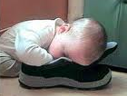
Espero haber merecido su atención

